Slide 1
основи термодинаміки
Термодинаміка — теорія теплових процесів, у яких не враховується молекулярна будова, а теплові явища описуються макроскопічними параметрами і реєструються приладами.

Slide 2
Внутрішня енергія тіла — сума кінетичної енергії теплового (хаотичного) руху молекул тіла та потенціальної енергії їх взаємодії.
.
Практика і наукові дослідження переконують, що зміна внутрішньої енергії може відбуватись в результаті
виконання роботи або внаслідок теплопередачі

Slide 3
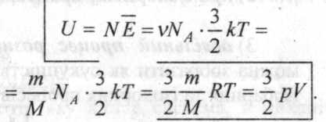
Внутрішня енергія ідеального газу
Оскільки потенціальна енергія взаємодії молекул (відповідно до моделі) дорівнює нулю, то внутрішня енергія ідеального газу дорівнює сумі кінетичних енергій молекул
Зміна внутрішньої енергії

Slide 4
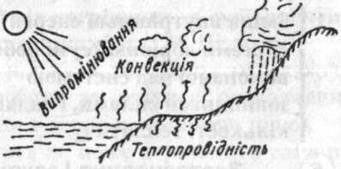
Зміна внутрішньої енергії при теплопередачі
Способи теплопередачі:
Теплопровідність — обмін енергією між частинами тіла або тілами, що перебувають у безпосередньому контакті.
Випромінювання — перенесення енергії електромагнітними хвилями
Конвекція — перенесення енергії потоками рідин або газів.

Slide 5
Енергію, яку передано тілу (чи відібрано від нього) внаслідок теплопередачі, називають кількістю теплоти Q. ∆U = Q .
Формули для розрахунку кількості теплоти при:
нагріванні і охолодженні тіл: Q = cm(t₂ –t1) Q = ст(Т₂ –T1) .
плавленні і твердненні речовин: Q = ±λ т.
пароутворенні і конденсації: Q= ±Lт.
згорянні речовини: Q = qm.

Slide 6
Зміна внутрішньої енергії при виконанні роботи
Механічна робота
Робота в термодинаміці
Механічна робота (подолання тертя, деформація дроблення тіл тощо): ∆ U = А , А = Fscosa .

Slide 7
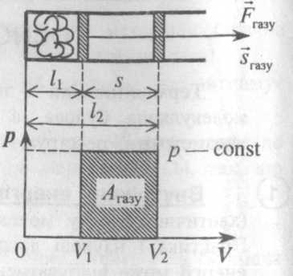
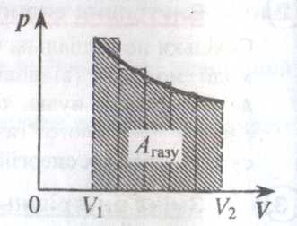
2. Робота в термодинаміці:
1) при ізобарному розширенні газу Аг= Fгscosa,
Fг=pS, S = ∆L = L₂-L1.
Отже,
Аг= pS∆L = р∆V = Р(V1-V2)
2) при ізохорному процесі: А=0.
3) довільний процес розширення газу
можна зобразити як сукупність послідовних ізобарних та ізохорних процесів.
А г= Sкрив.трап.
Робота чисельно рівна площі під графіком.

Slide 8
Перший закон термодинаміки
За законом збереження енергії ∆ U = Q + А або
Q = ∆U+A’ , бо А'= -А.
Зміна внутрішньої енергії ∆ U системи дорівнює сумі роботи А, виконаної над системою зовнішніми силами, і наданої їй кількості теплоти Q. ∆ U = Q + А
Кількість теплоти Q, що надана системі, йде на збільшення її внутрішньої енергії ∆ U і виконання системою роботи А' проти зовнішніх сил. Q = ∆U+A’

Slide 9
Застосування І закону термодинаміки до різних процесів
№ п/п | Процес зміни стану газу | Одержана кількість теплоти | Здійснювана газом робота | Зміна внутрішньої енергії | Форма запису І закону | Формулювання І закону термодинаміки
1 | Ізохорний V = const | Q>0 | A' = 0 | ∆U>0 | Q = ∆U | Передана газу кількість теплоти перетворюється у його внутрішню енергію.
2 | Ізотермічне розширення Т= const | Q>о | А'>0 |  | Q=А' | Передана газу кількість теплоти витрачається на виконання роботи.
 |  |  |  | ∆U=0
3 | Ізобарне розширення р = const | Q>0 | A'>0 | ∆U>0 | Q=∆U+А' | Передана газу кількість теплоти йде на зміну внутрішньої енергії і виконання роботи.
4 | Адіабатне розширення Q = const | Q=0 | А'>0 | ∆U<0 | A' = -∆U | Під час розширення газу виконується робота за рахунок його внутрішньої енергії

Slide 10
Адіабатний процес — це процес без теплообміну із зовнішнім середовищем (система або теплоізольована, або процес дуже швидкий).
Приклади: стиск повітря в дизельному двигуні, розширення пари шампанського вина при вильоті корка, розширення нагрітого повітря при підніманні у верхні шари атмосфери.

Slide 11
Другий закон термодинаміки.
Необоротність теплових процесів
Повний перехід кількості теплоти, яку дістає система, в механічну роботу неможливий. Численні досліди показують, що частина енергії розсіюється, тобто частина кількості теплоти передається від більш нагрітого тіла (нагрівника) до менш нагрітого.
Отже, неможливий процес, єдиним результатом якого було б перетворення всієї теплоти, одержаної від нагрівника, в еквівалентну їй роботу. (Формулювання IIзакону термодинаміки за М. Планком).
Неможливо побудувати такий двигун, робоче тіло якого, здійснюючи періодичний процес, виконувало б роботу за рахунок охолодження певного джерела теплоти (наприклад, води в океані, земної кори тощо).
Теплові процеси необоротні. Теплота не може переходити сама по собі від тіла менш нагрітого до тіла більш нагрітого. (Формулювання II закону термодинаміки за К. Клаузіусом).

Slide 12
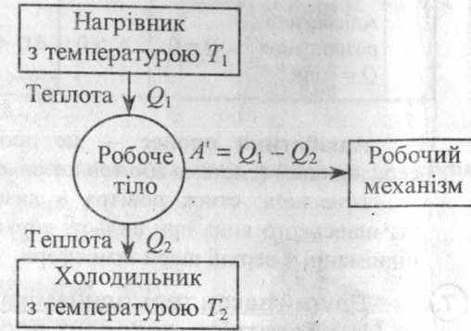
тепловий двигун.
Тепловий двигун, його складові частини, принцип дії
тепловий двигун — це машина, що перетворює внутрішню (теплову)
енергію палива у механічну.
Енергія, що виділяється у нагрівнику
(за рахунок хімічної реакції, ядерного розпаду тощо), передається робочому тілу, (газу), яке, розширюючись, виконує механічну роботу. Для того, щоб двигун працював циклічно, газ стискається, віддаючи теплоту холодильнику (навколишньому середовищу).
Процеси, в результаті яких газ повертається у вихідний стан, називаються круговими або циклічними.

Slide 13
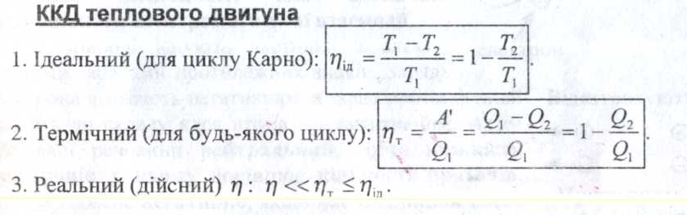
Висновки:
ККД визначається лише Т₁і Т₂ і не залежить від роду робочої речовини.
Способи підвищення ККД: а) збільшити Т₁ зменшити Т₂
      б) збільшити тиск робочого тіла.
      в) добитись повнішого згоряння палива;
      г) зменшити тертя.
3. ККД < 1. Якщо Т₁ = Т₂ — двигун не працює.

Slide 14
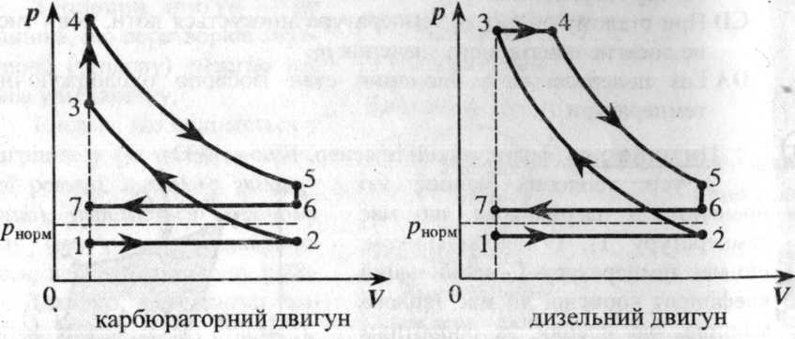
Двигун внутрішнього згоряння — теплова машина, в якій робоче тіло нагрівається внаслідок виділення теплоти під час хімічної реакції всередині замкненого об'єму (всередині двигуна), а робочим тілом с суміш повітря з продуктами згоряння.
1 2 — впуск
2 3 — стиск
З 4 5— робочий хід
6 7 — випуск

